Slide 1
Sayısal Ses İşleme
https://github.com/ihpar/ssi
ismail.parlak@ibu.edu.tr

Slide 2
Ses
Ses, canlıların işitme organları tarafından algılanabilen periyodik basınç değişimleridir. Bir maddedeki moleküllerin titreşmesi sonucunda oluşur.
Ses bir enerji türüdür. Ses titreşimle oluşur, titreşimi enerjiye dönüştürür. Sesin kuvvetine gürlük denir ve "Desibel (dB)" ile ölçülür.
Örneğin kalkış yapan füze 120 desibel ses üretir. Yüksek sesli müzik 90 desibel üretir. Normal insanın konuşması 50-60 desibel gücüne eşittir.
https://tr.wikipedia.org/wiki/Ses

Slide 3
Ses
Sesin yayılması için maddesel ortama ihtiyaç vardır. Yani boşlukta ses yayılmaz. Ses dalgalar halinde yayılır.
Sesin yayılma hızı sırasıyla katıdan sıvıya, sıvıdan gaza azalır.
Ses dalgaları katılarda yaklaşık olarak 5000 m/s hızla yayılır. Suda 1453 m/s hızla yol alır. Havada 340 m/s yol alır.
https://tr.wikipedia.org/wiki/Ses

Slide 4
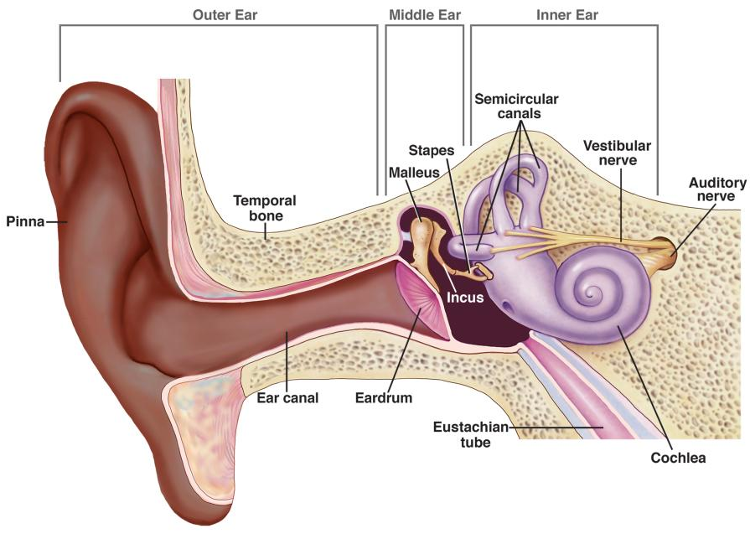
dB
https://www.nidcd.nih.gov/health/otosclerosis

Slide 5
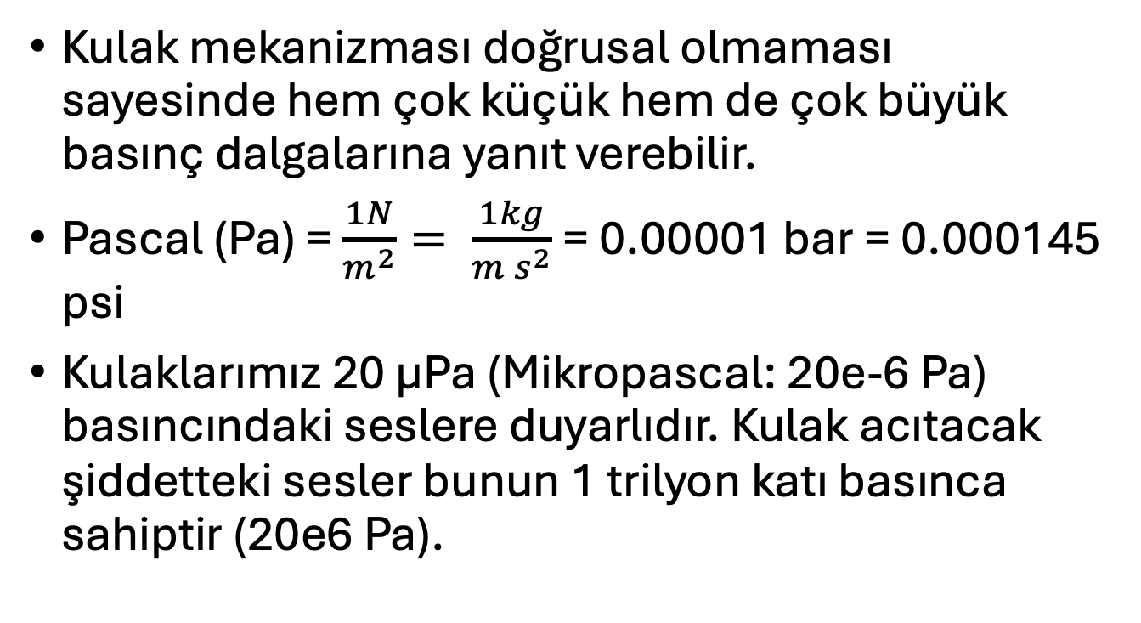
dB
Kulak mekanizması doğrusal olmaması sayesinde hem çok küçük hem de çok büyük basınç dalgalarına yanıt verebilir.
Pascal (Pa) = $\frac{1N}{m^{2}}= \frac{1kg}{m s^{2}}$ = 0.00001 bar = 0.000145 psi
Kulaklarımız 20 µPa (Mikropascal: 20e-6 Pa) basıncındaki seslere duyarlıdır. Kulak acıtacak şiddetteki sesler bunun 1 trilyon katı basınca sahiptir (20e6 Pa).
https://tr.wikipedia.org/wiki/Pascal_(birim)

Slide 6
dB
Kulak mekanizması doğrusal olmaması ve çok geniş basınç aralığındaki sesleri duyabilmesi Desibel (dB) biriminin ortaya çıkmasına sebep olmuştur.
20 µPa = 0 dB (işitme eşiği)
200 µPa = 10 dB (ses izolasyonlu oda)
2.000 µPa = 20 dB (kayıt stüdyosu)
20.000 µPa = 30 dB (sessiz derslik)
...
20e6 µPa = 60 dB (konuşma, ofis)
...
20e12 µPa = 120 dB (rock konseri, yaklaşık jet motoru)
https://www.youtube.com/watch?v=aiEI8KiuVT8
https://www.britannica.com/science/sound-physics/The-decibel-scale

Slide 7
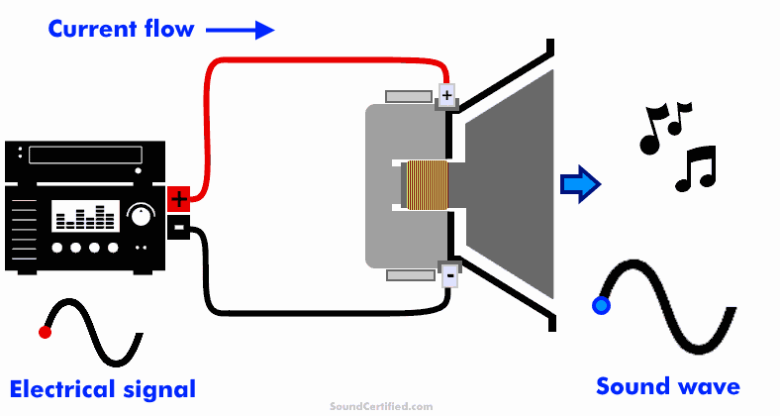
Ses Dalgası
https://soundcertified.com/how-do-speakers-work/

Slide 8
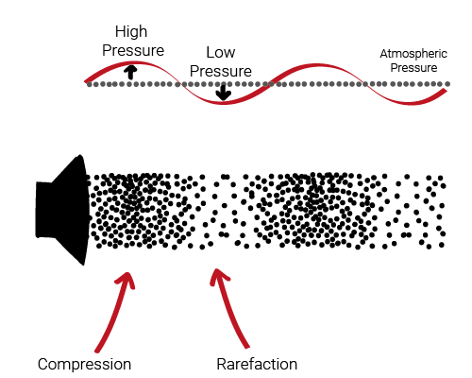
Ses Dalgası
https://ateliercrescendo.ac/fundamental-concepts-of-sound-sound-waves-amplitude-wavelength-frequency/

Slide 9
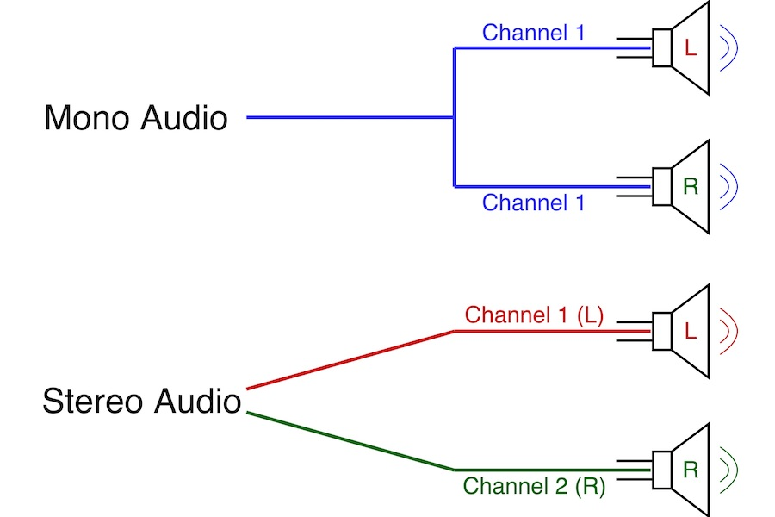
Mono ve Stereo
https://mynewmicrophone.com/is-stereo-or-mono-audio-better-applications-for-both/

Slide 10
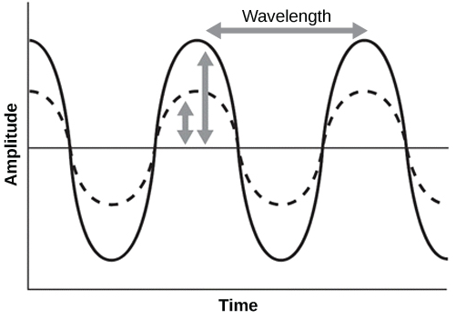
Sesin Nitelikleri
Frekans (f / Hz): 1 saniyedeki dalga sayısı. İnsanlar 20 Hz - 20 kHz aralığındaki frekansları işitebilir.
Dalga boyu: Ses hızı / f
Periyot (T / sn): 1 / f
Genlik: Sesin seviyesi. Kısık veya gürültülü.
https://courses.lumenlearning.com/wm-biology2/chapter/sound-and-reception/

Slide 11
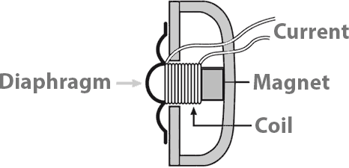
Sesin Kaydı
Dinamik bir mikrofonda ses dalgaları, bir tel bobinine bağlı ince bir metal diyaframa çarpar. Diyafram, ses dalgasına yanıt olarak bobini titreştirir. Bobinin içine yerleştirilen bir mıknatıs, manyetik bir alan üretir.
Manyetik alandaki bobinin hareketi, alınan sese karşılık gelen elektrik sinyalini üretir. Üretilen elektrik sinyali kablo aracılığıyla hedefe ulaşır.
https://www.teachmeaudio.com/recording/microphones/dynamic-microphone

Slide 12
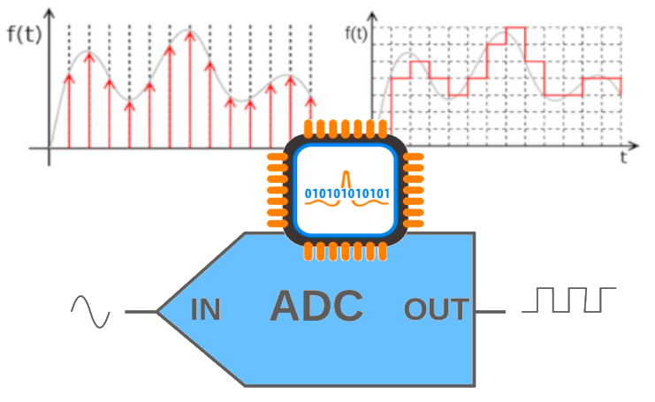
Sesin Kaydı
Analog to Digital Converter

Slide 13
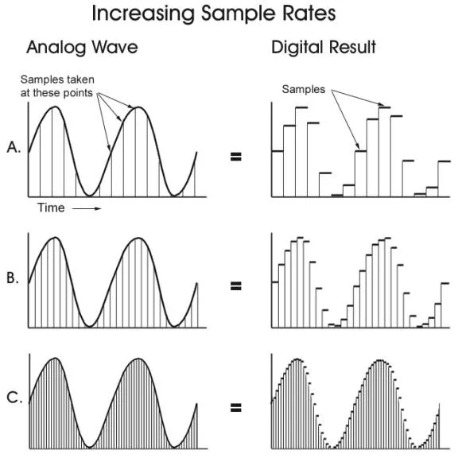
Sesin Kaydı
https://www.izotope.com/en/learn/digital-audio-basics-sample-rate-and-bit-depth.html

Slide 14
Nyquist Teoremi ve Aliasing
Örnekleme (sampling) Teoremi olarak da bilinen Nyquist Teoremi, orijinal sinyalin frekansının en az iki katı olan bir örnek oranını yeniden üretme ilkesidir.
Bu ilke, tüm analogdan dijitale dönüşümlerde çok önemlidir ve Aliasing olarak adlandırılan bir sorunu en aza indirmek için dijital ses ve videoda uygulanır.
https://www.geeksforgeeks.org/nyquist-sampling-theorem/

Slide 15
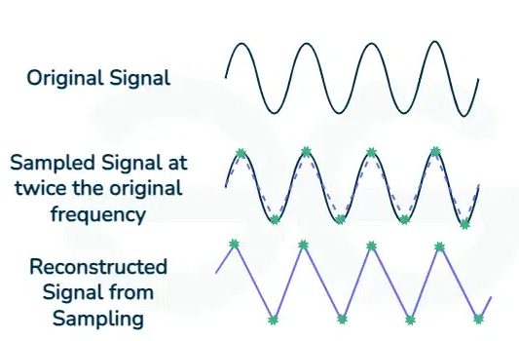
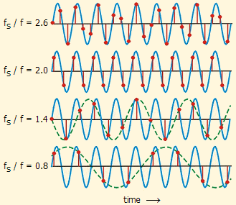
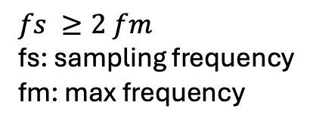
Nyquist Teoremi ve Aliasing
$$fs ≥2 fm$$
fs: sampling frequency
fm: max frequency
https://www.geeksforgeeks.org/nyquist-sampling-theorem/
http://webapps.chem.uoa.gr/efs/applets/AppletNyquist/Appl_Nyquist2.html

Slide 16
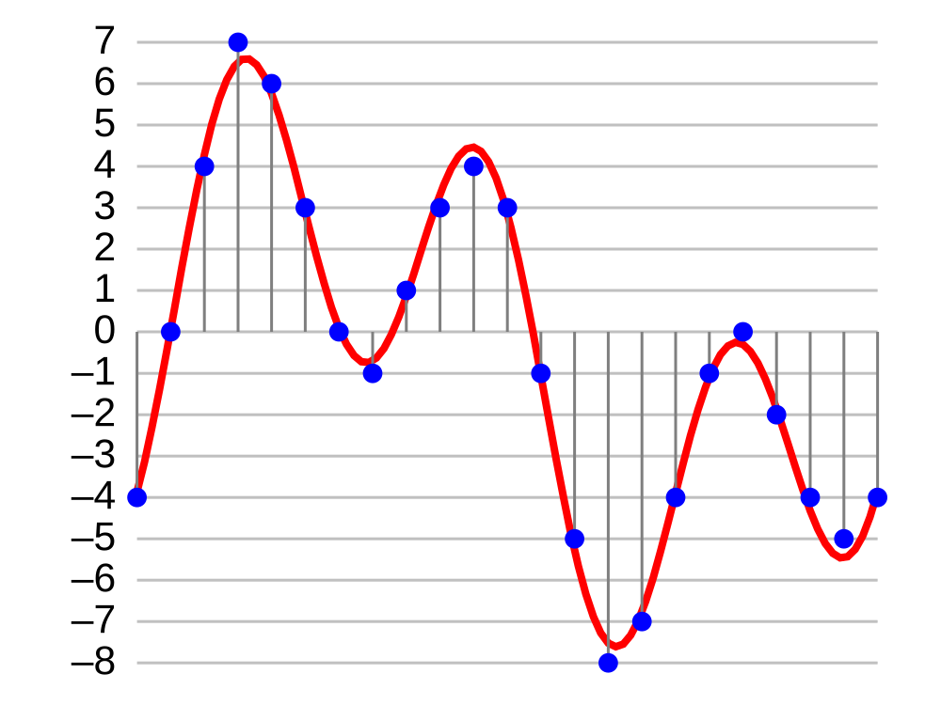
Bit Derinliği (Bit Depth)
Audio CD'lerde 44100 Hz sampling rate ve 16 bitlik bit depth ile müzik kodlanır.
Günümüzde kayıt stüdyolarında 44.1, 48, 96, 192 kHz gibi sampling rate'ler ve 16, 24, 32 bitlik derinlikler kullanılabilmektedir.
16-bit: 65.536; 24-bit: 16.777.216; 32-bit: 4.294.967.296 amplitude değeri.
https://en.wikipedia.org/wiki/Audio_bit_depth

